Slide 1
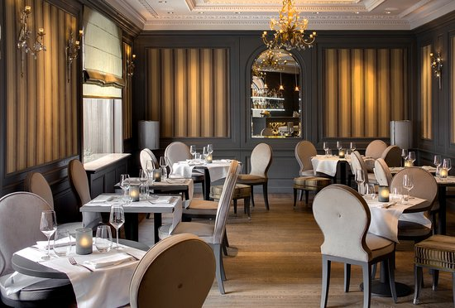




PROJET PROGRAMMATION SYSTÈME .NET
Sous la supervision de :
M Humphrey Mbeng NKONGHO OJONG
Présenté par :
- GROUPE 5-
Année Académique: 2022-2023

Slide 2

MEMBRES DU GROUPE
JODOM MATSOKO Marlène
EKABANA Kevin Floride
NGANKAM Paul-Henry
NDIBA Florian Dimitri

Slide 3

SOMMAIRE
Plan de Présentation
Présentation du Projet
Contexte du projet / Objectifs
Répartition des taches
Diagrammes UML
Démonstration du code
Conclusion

Slide 4
CONTEXTE/OBJECTIFS
Objectifs
02
Gestion de différents éléments via la base de données
01
Contexte
Création d’une solution logiciel simulant les différentes interactions dans un restaurant
Simuler les interactions “en salle”
03
Pouvoir simuler une série d’actions concrètes et cohérentes

Slide 5
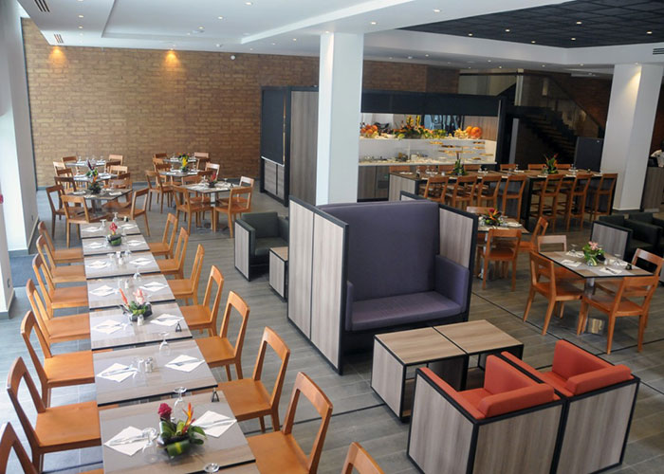

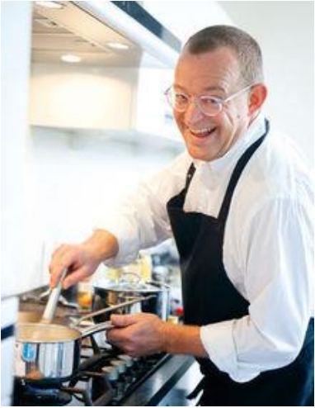
PROBLEMATIQUE
LE PROBLEME
Comment développer l’application de gestion et de supervision du fonctionnement d’un restaurant en C#?

Slide 6
CONTRAINTES
Quelques parmi de nombreuses
OPTION
01
OPTION
04
Utilisation du langage C# .NET
Utilisation de Git et du TDD pendant tout le développement du projet
OPTION
02
OPTION
05
Base de données de stocks en SQL Serveur
Prévoir le mode
« PAUSE »
OPTION
03
OPTION
06
Utilisation des DP en plus du MVC qui est obligatoire
Simulation graphique du fonctionnement du restaurant en temps réel.

Slide 7
PLANNING

Slide 8
Durée du projet
2 Semaines
Allant du 21 Décembre au 01 Décembre 2022

Slide 9
RESSOURCES DU PROJET

Slide 10


REPARTITION DES TACHES
Ressources Humaines
JODOM MATSOKO Marlène
NGAMKANG Paul-Henry
EKABANA Kevin Floride
NDIBA Florian Dimitri
Développeur
Développeur
Développeuse
Développeur
Gestion du contrôleur de la salle de restauration et de la cuisine
Diagramme de Composants
Diagramme d’activité
Gestion du modèle de la cuisine
Diagramme de Classes
Gestion de la vue et du SQL de la base de données
Diagrammes de Séquence
Gestion du modèle de la salle de restauration
Diagramme de cas d’utilisation

Slide 11









RESSOURCES MATERIELLES ET LOGICIELLES
STEP
05
Ms Visio et Visual Paradigm
STEP
04
GitHub
STEP
03
VISUAL STUDIO et Ms SQL Server
STEP
02
Ms PROJECT 2016
STEP
01
Ms WORD 2016 et PowerPoint 2016

Slide 12
DIAGRAMMES UML

Slide 13
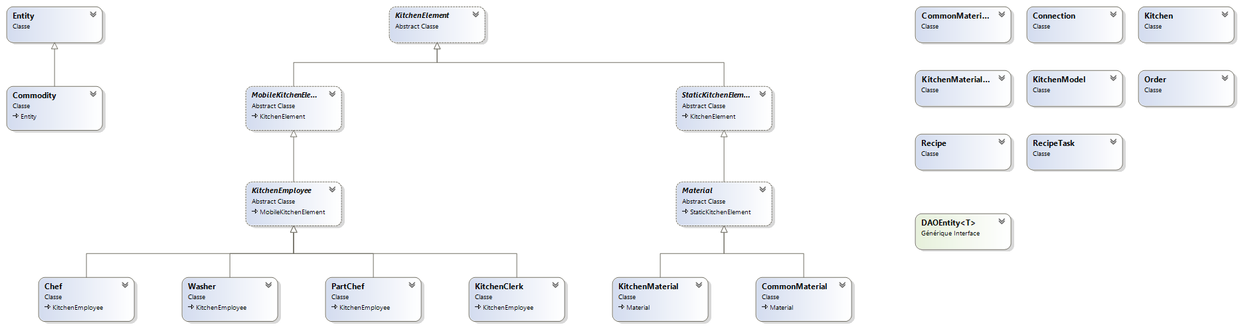
CLASSES
Notes:
Un diagramme de structure statique qui décrit la structure du système en montrant les classes du système, leurs attributs, les opérations et les relations entre les objets.

Slide 14
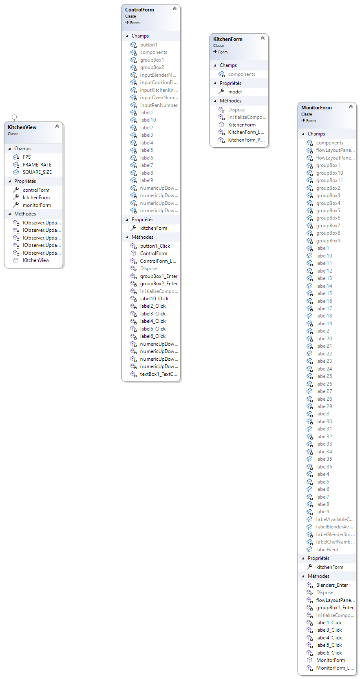
CLASSES
Notes:
Un diagramme de structure statique qui décrit la structure du système en montrant les classes du système, leurs attributs, les opérations et les relations entre les objets.

Slide 15
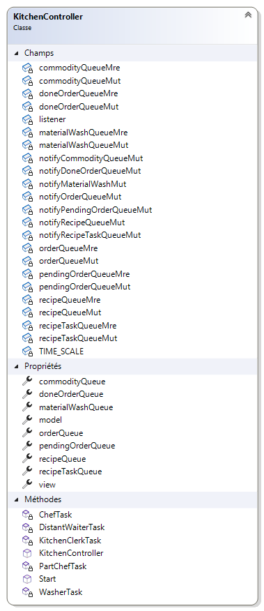
CLASSES

Slide 16
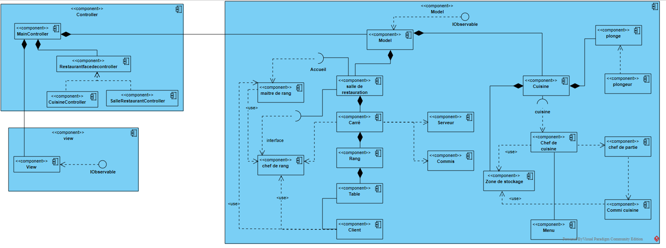
COMPOSANTS
Notes:
Le diagramme de composants décrit l'organisation du système du point de vue des éléments logiciels comme les modules (paquetages, fichiers sources, bibliothèques, exécutables), des données (fichiers, bases de données) ou encore d'éléments de configuration (paramètres, scripts, fichiers de commandes). Ce diagramme permet de mettre en évidence les dépendances entre les composants (qui utilise quoi).

Slide 17
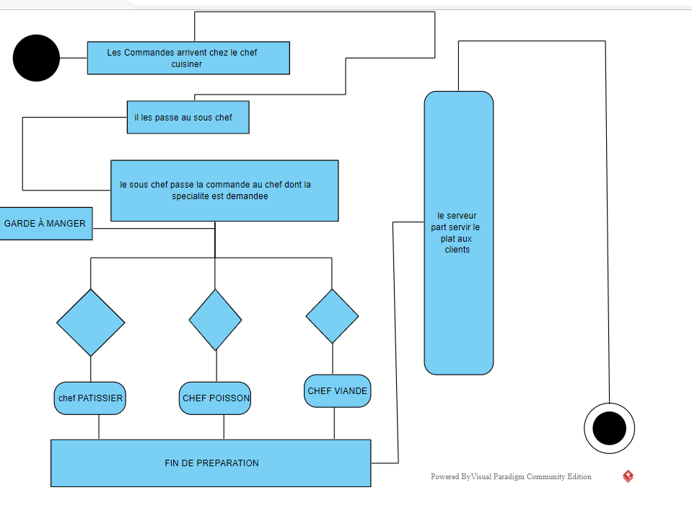
ACTIVITES
Notes:
Le diagramme de composants décrit l'organisation du système du point de vue des éléments logiciels comme les modules (paquetages, fichiers sources, bibliothèques, exécutables), des données (fichiers, bases de données) ou encore d'éléments de configuration (paramètres, scripts, fichiers de commandes). Ce diagramme permet de mettre en évidence les dépendances entre les composants (qui utilise quoi).

Slide 18
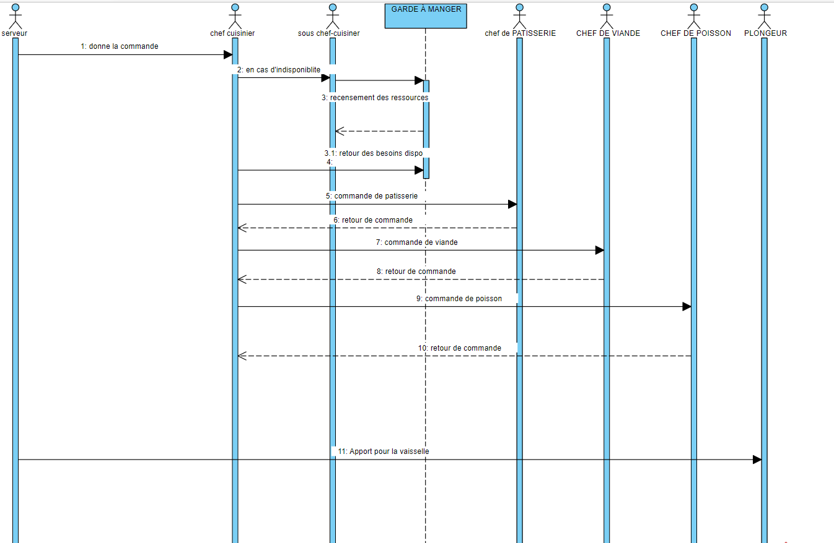
SEQUENCES

Slide 19
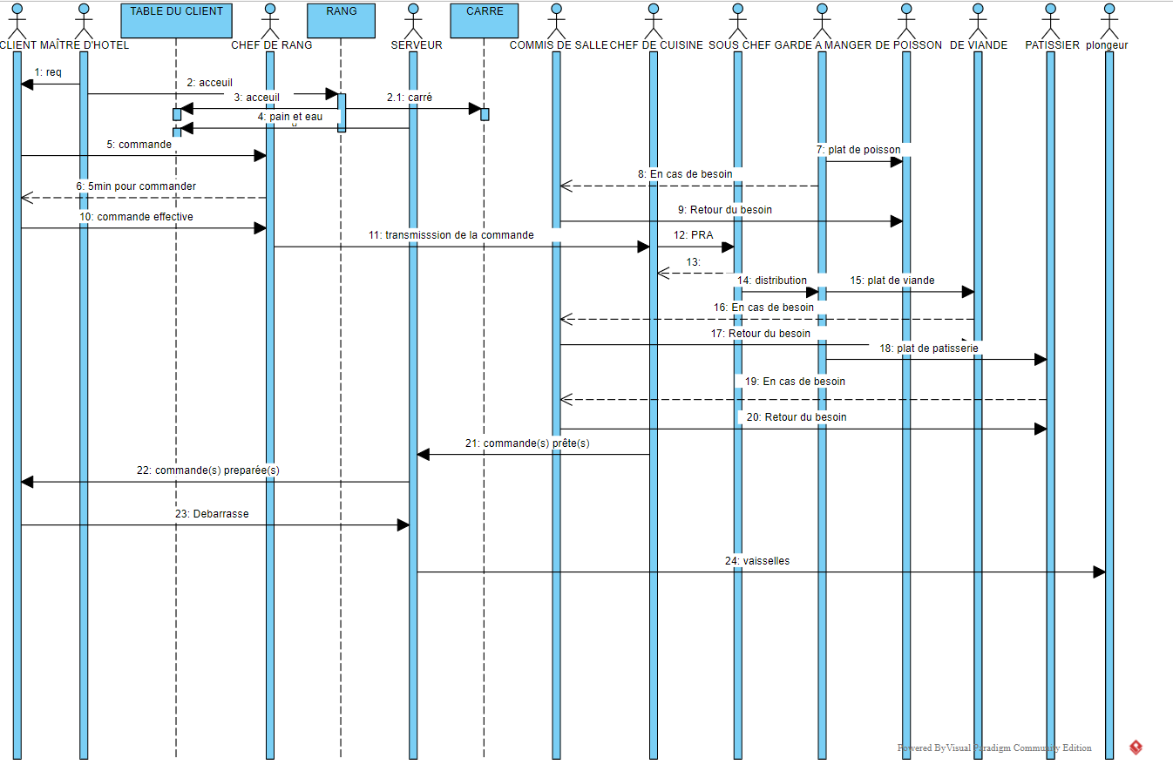
SEQUENCES

Slide 20
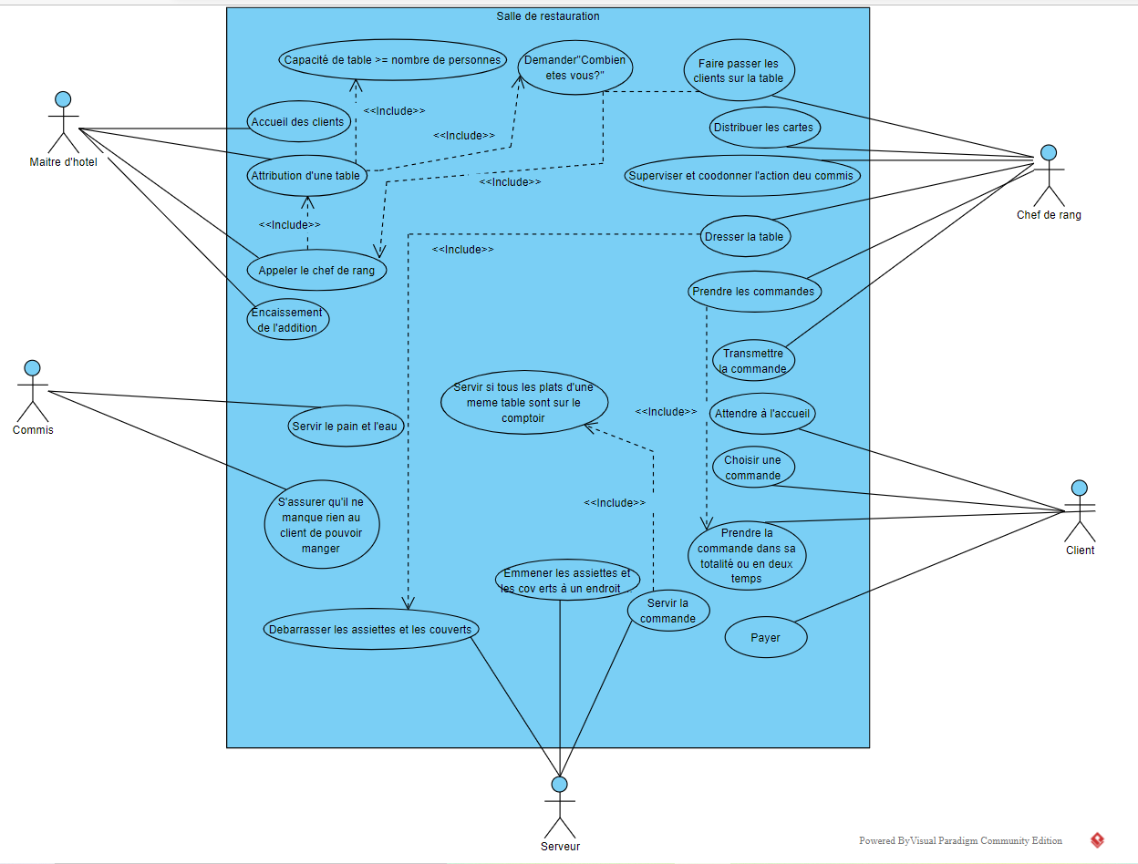
CAS D’UTILISATION

Slide 21
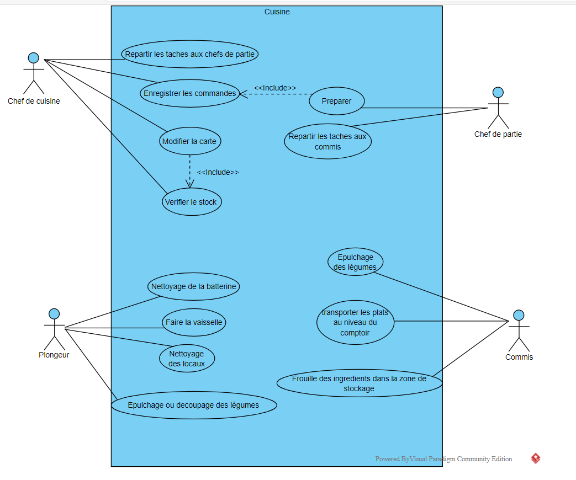
CAS D’UTILISATION

Slide 22
DESIGN PATTERNS
SINGLETON
Utilisé pour s’assurer qu’il n’existe qu’une unique instance d’une classe donnée.
. Dans notre cas, nous l’utilisons pour s’assurer de l’unicité de la connexion avec la base de données (la classe Connection).

Slide 23
DESIGN PATTERNS
Observer
Utilisé pour créer une classe dont le rôle est d’être averti quand l’une des classes qu’elle observe change.
. Dans notre cas, il a été utile pour permettre le rafraîchissement de la vue après un changement dans le modèle (déplacement d’un employé, changement d’image …).

Slide 24
DESIGN PATTERNS
Strategy
Utilisé pour changer d’algorithme utilisé de façon dynamique
Nous l’utilisons dans le cas de la prise de commande du client

Slide 25
DESIGN PATTERNS
Factory
Utilisé pour créer un objet dont le type dépend du contexte
Nous l’utilisons dans le cas de la création des clients

Slide 26




DEMONSTRTION DU CODE

Slide 27
THANK YOU
Des Questions?

